Slide 1
Тема урока:
Измерение отрезков

Slide 2
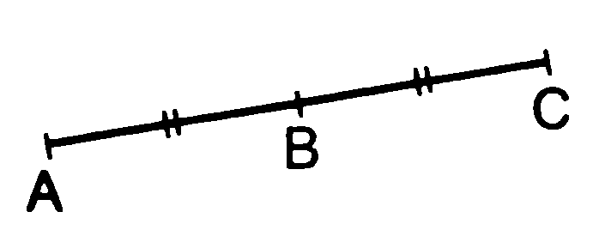


Устно

Slide 3
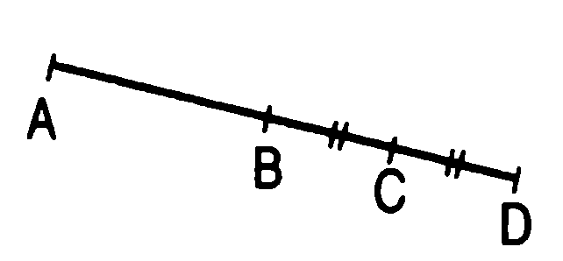


Устно

Slide 4
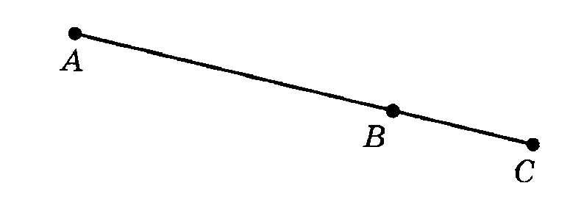
Устно

Slide 5

Устно

Slide 6

Устно

Slide 7
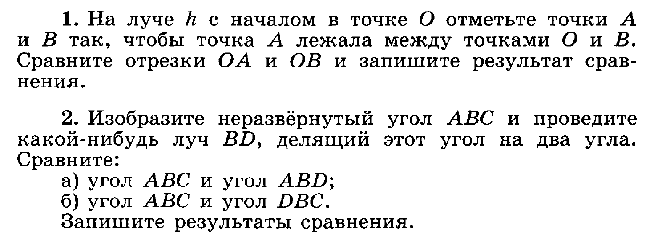
Письменно

Slide 8
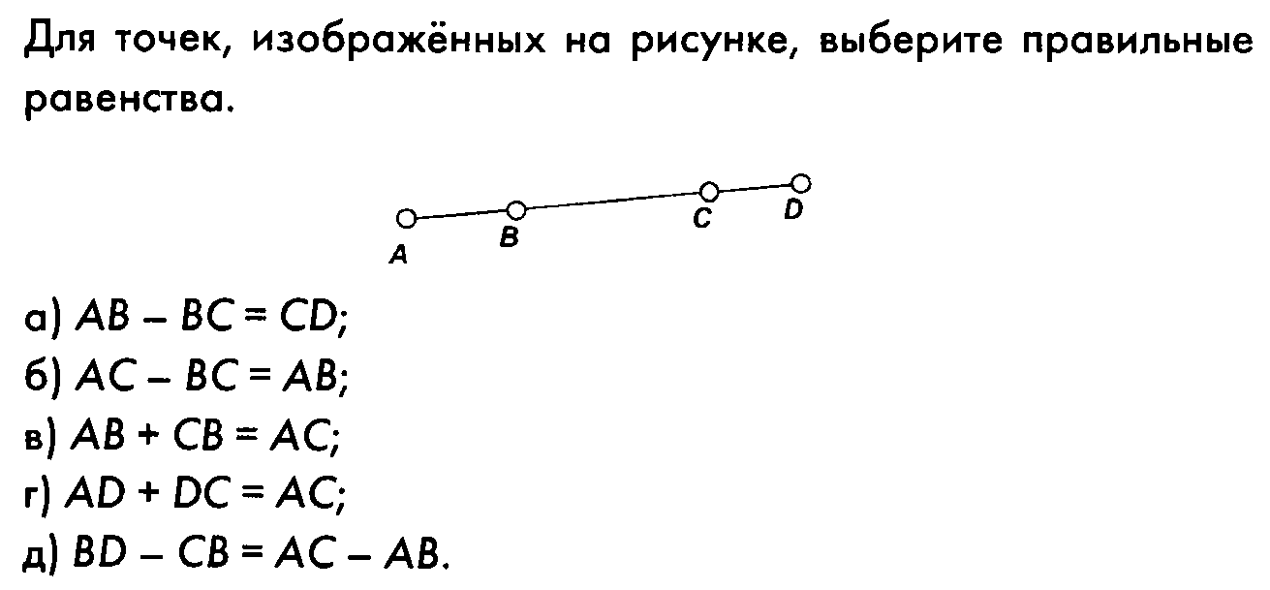
Устно

Slide 9
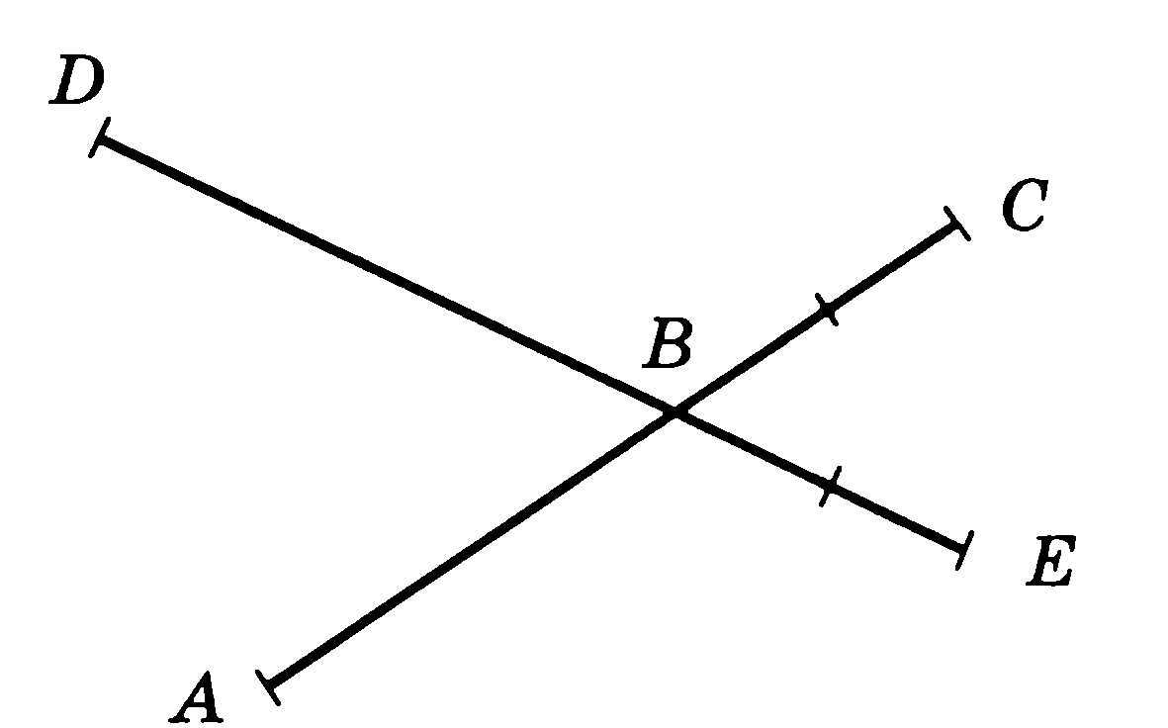
Письменно

